Slide 1
Aktiivinen ja kestävä koulumatka
Vanhempainmateriaali kouluille
Fiksusti kouluun -ohjelma
Notes:
Materiaali on koottu vanhempainiltojen tai muiden vanhemmille suunnatun viestinnän tueksi Fiksusti kouluun -ohjelman puolesta.
Verkkosivuilta www.fiksustikouluun.fi löytyy paljon materiaalia ja tietoa aktiivisista ja kestävistä koulumatkoista.

Slide 2
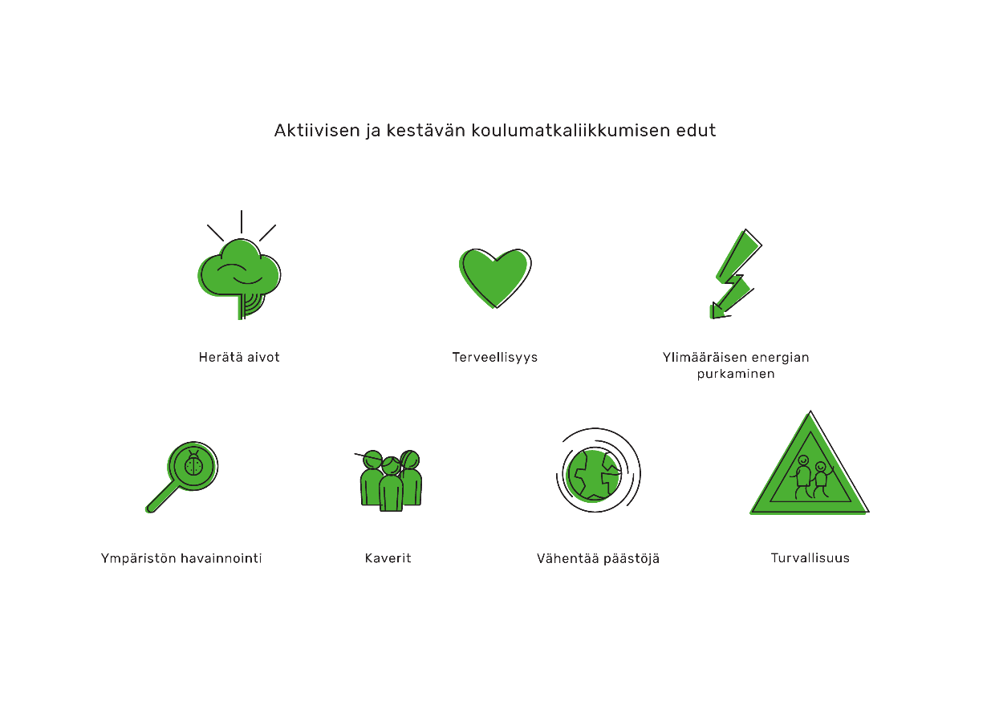
Notes:
Aktiivisella ja kestävällä koulumatkalla on valtavasti erilaisia hyötyjä, joita käydään myös läpi tässä materiaalissa.

Slide 3
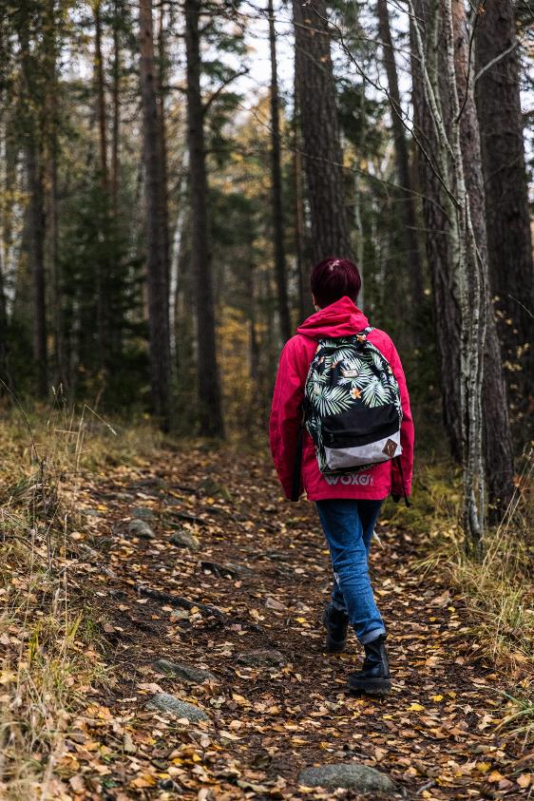
Aktiivisten koulumatkojen hyödyt
50 % lasten ripeästä liikunnasta on mahdollista saavuttaa koulumatkalla.
Kohottaa kuntoa sekä pienentää sydän- ja verisuonitautien riskiä.
Parantaa jalkojen lihasvoimaa ja kestävyyttä.
Parantaa keskittymiskykyä.
Elinympäristö tulee tutuksi ja opitaan liikennekäyttäytymistä.
Ympäristöystävällinen ja päästötön tapa liikkua.
Lisätietoa: Fiksusti kouluun -ohjelma
*Larouche ym. 2014; Rainham ym. 2012
Notes:
Tässä hyödyistä hieman tarkemmin. Varsinkin hyödyt fyysiseen kuntoon ja fyysiseen aktiivisuuteen ovat selkeitä. Lisää tietoja tutkimusperusteisesti hyödyistä löytyy Fiksusti kouluun -verkkosivuilta.

Slide 4
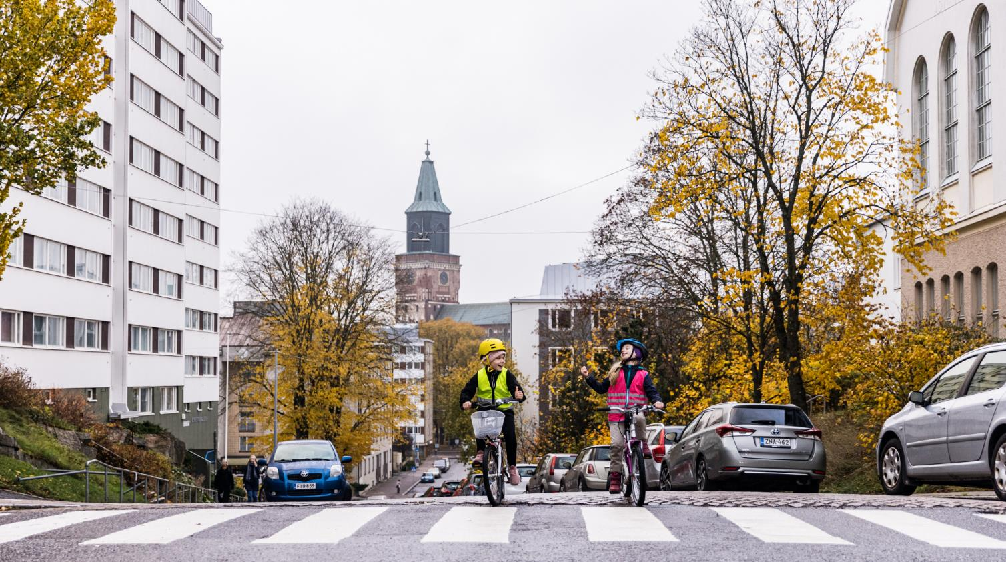
Koulumatkojen turvallisuus ja kulkutavat
Notes:
Koulumatkojen turvallisuus on tietenkin huoltajien näkökulmasta tärkein asia, jotta oman lapsen voi päästää kulkemaan koulumatkan itsenäisesti.

Slide 5






vuosi
Liikennevakuutuksesta maksetut, moottoriajoneuvojen kanssa tapahtuneet loukkaantumiset, Onnettomuustietoinstituutti & Jouni Kallio, Likes 2018

Slide 6


Syksyisin koulumatkojen kävelyn ja pyöräilyn osuus on korkea. Talvella aktiivisten koulumatkojen osuus laskee varsinkin pidemmillä matkoilla, koska pyöräilyn määrä vähenee.
Fiksusti kouluun kulkutapaselvitys, Niemi et al. 2020-2021
Notes:
Koulumatkojen kuljetaan Suomessa varsinkin syksyllä ja keväällä erittäin aktiivisesti. 3–5 km matka on vielä pyöräiltävä varsinkin yläkouluoppilailla ja sillä etäisyydellä potentiaalia aktiivisen kulkutavan kasvattamiseen vielä onkin.
Talvella aktiivisen kulkutavan osuus ja varsinkin pyöräily laskee selvästi.
Pojat kulkevat tyttöjä enemmän pyörällä syksyllä ja talvella. Talvella tyttöjen pyöräilymäärä vähenee huomattavasti poikia enemmän.

Slide 7

Fiksusti kouluun kulkutapaselvitys, Niemi et al. 2020-2021
Notes:
Pyörällä kuljetaan pidempiä matkoja, joten sen väheneminen aiheuttaa moottoriajouneuvojen käytön lisääntymisen varsinkin talvella, jo lyhyillä 1-2 km matkoilla

Slide 8
Fiksusti kouluun kulkutapaselvitys, Niemi et al. 2020-2021
Notes:
Autokyydit painottuvat kouluun menomatkalla, joka aiheuttaa pahimillaan suuren autoliikenteen määrän koulun piha-alueella ja lähiristeyksiin, joka voi aiheuttaa kävellen ja pyörällä tuleville oppilaille vaaratilanteita. Autokyydityksen määrä kasvaa talvella merkittävästi.
1-2 km on vielä käveltävä tai pyöräiltävä molempiin suuntiin, talvellakin ja vähentäisi autoliikennettä koulun pihalla.

Slide 9
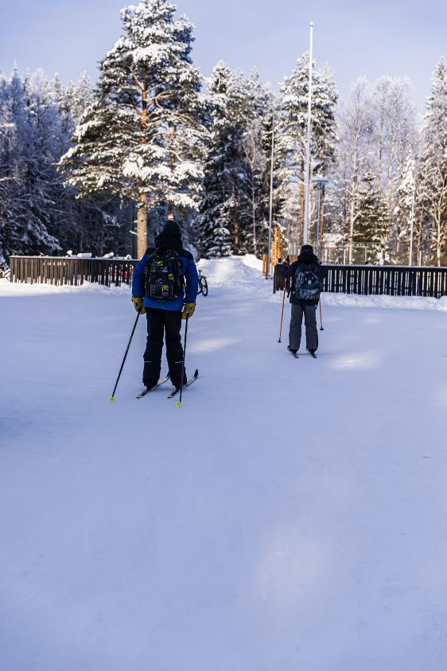
Koulumatkan kulkutavalla on merkitystä fyysiseen aktiivisuuteen myöhemmällä iällä
Koulumatkojen kävelyllä ja pyöräilyllä on välitön positiivinen vaikutus lasten ja nuorten terveyteen
Sen lisäksi koulumatkojen kävely ja pyöräily lapsuudessa ja nuoruudessa ennustavat fyysisesti aktiivista elämäntapaa myöhemmin elämässä.*
*Yang Xialoin et al. (2013) Active commuting from youth to adulthood and as a predictor of physical activity in early midlife: The Young Finns Study
LASERI – Lasten sepelvaltimotaudin riskitekijät -tutkimus, 27 vuoden seurantatutkimus
Notes:
Aktiivisella koulumatkalla on välitön vaikutus lasten ja Nuorten terveyteen (ks. aikaisemmat hyödyt.
Suomessa tehdyn pitkäaikaistutkimuksen mukaan voidaan todeta, että aktiivinen koulumatka ennustaa fyysisesti aktiivista elämäntapaa aikuisena. Huoltajien mahdollistama aktiivinen koulumatka palvelee lapsia pitkälle aikuisuuteen asti.

Slide 10
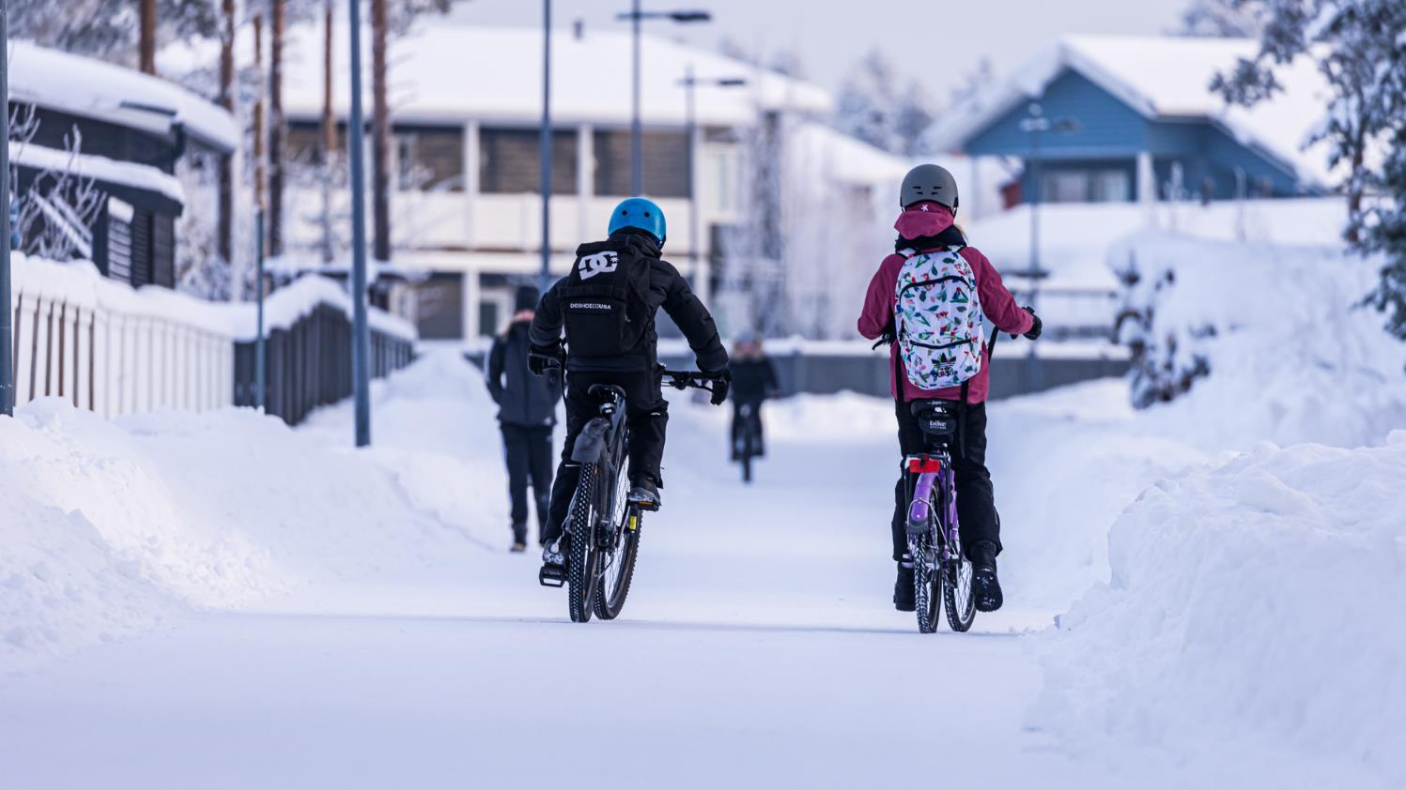
Jos matka kotiin on kuljettavissa omin voimin, voisiko sen kulkea myös kouluun kävellen tai pyörällä?
Notes:
Kuten edellä näytetyn kouluesimerkin graafin mukaan nähdään, kouluun kyyditään enemmän kuin sieltä pois. Jos siis koulumatkan voi kulkea omin voimin kotiin, sen voisi kulkea myös kouluun?

Slide 11
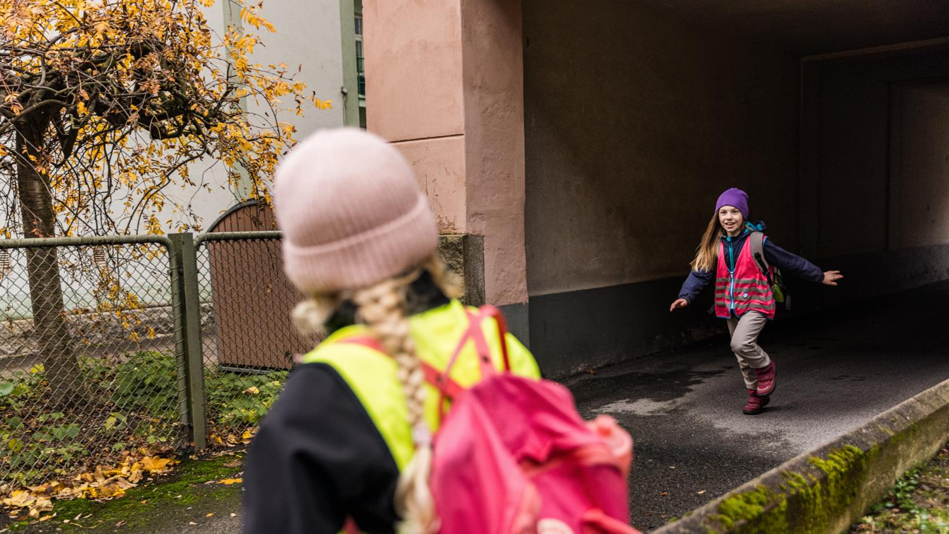
Koulumatkat ja ilmasto
Notes:
Mikä vaikutus koulumatkoilla on ilmastoon?

Slide 12
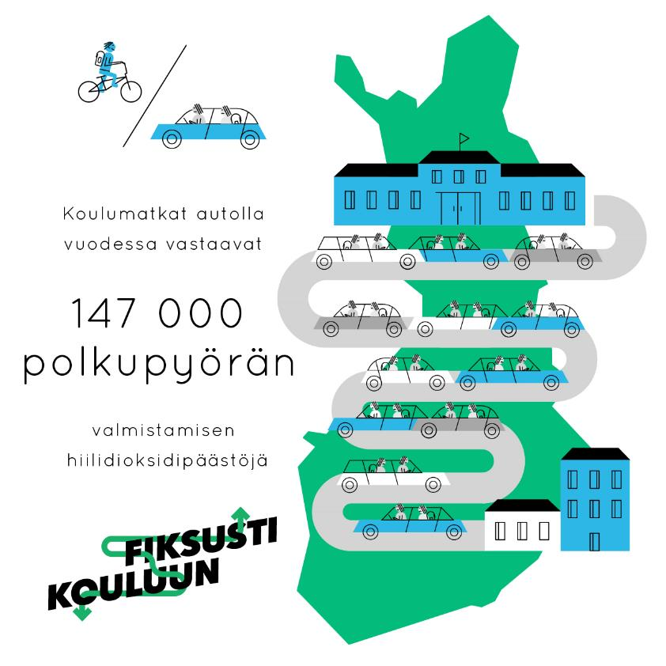
Notes:
Sitran ja Fiksusti kouluun –ohjelman selvityksen mukaan koulumatkojen autokyytien hiilidioksipäästöillä voitaisiin valmistaa 147 000 polkupyörää-

Slide 13


Kolmen kilometrin edestakainen koulumatka
15 min
482,2 kg co2 ekv./vuosi*
0 % liikuntasuosituksesta
540 e/vuosi**
24-36min
8,25 kg co2 ekv./vuosi*
40–60% liikuntasuosituksesta
120 e/vuosi**
*Kulkuneuvon valmistamisesta aiheutuneet sekä välittömän käytön hiilidioksidipäästöt
**Laskettu kilometrikorvauksen mukaan, sis. polttoaine, vakuutus, verot, huolto, hankintakustannukset
Notes:
Tässä on vertailtu saman mittaisen, yhteen suuntaan 3 km koulumatkan vaikutuksia.
Autokyydillä matka voi olla muutaman minuutin nopeampi ja muussa vertailussa saman matkan pyöräily on ympäristöystävällisempää, terveellisempää sekä halvempaa.

Slide 14
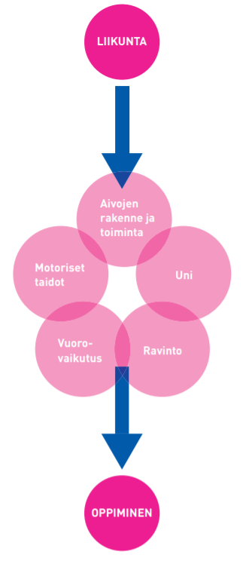
Liikunta ja oppiminen koulumatkakontekstissa
Tutkimustulokset osoittavat, että reippaan liikunnan määrä, hyvä fyysinen kunto ja hyvät motoriset taidot ovat yhteydessä lasten ja nuorten hyvään koulumenestykseen.
Liikunnan vaikutukset tiedolliseen toimintaan, aivojen rakenteeseen ja toimintaan, motoriseen kehitykseen, vuorovaikutukseen, itsetuntoon ja kouluviihtyvyyteen voivat olla liikunnan ja oppimisen välistä yhteyttä selittäviä tekijöitä.
Lisätietoa: Liikkuva koulu
Koulupäivän aikainen liikunta ja oppiminen.
Tilannekatsaus (OPH 2018).
Notes:
Koulumatka, varsinkin pyörällä voi olla usein reipasta liikuntaa. Aktiivinen kulkeminen parantaa motorisia taitoja, joilla on positiivisia vaikutuksia oppimiseen. Liikunnalla yleensäkin on monta positiivista yhteyttä oppimiseen.

Slide 15
Aktiiviset pysäkkimatkat
Osa oppilaista kulkee koulukuljetuksella tai joukkoliikenteellä kouluun.
Pysäkille kuljetut matkat voivat tuoda koulumatkoille keskimäärin kilometrin verran kävelyä tai pyöräilyä
Fiksusti kouluun kulkutapaselvitys, Niemi et al. 2020-2021
Notes:
Osa oppilaista kulkee kouluun koulukuljetustaksilla tai joukkoliikenteellä. Myös näillä kulkumuodoilla on mahdollista saavutta lyhyen aktiivisen koulumatkan verran fyysistä aktiivisuutta. Varsinkin bussilla tai muulla joukkoliikenteellä kulkeminen kerryttää mukavasti askelia/pyöräilykilometrejä.

Slide 16
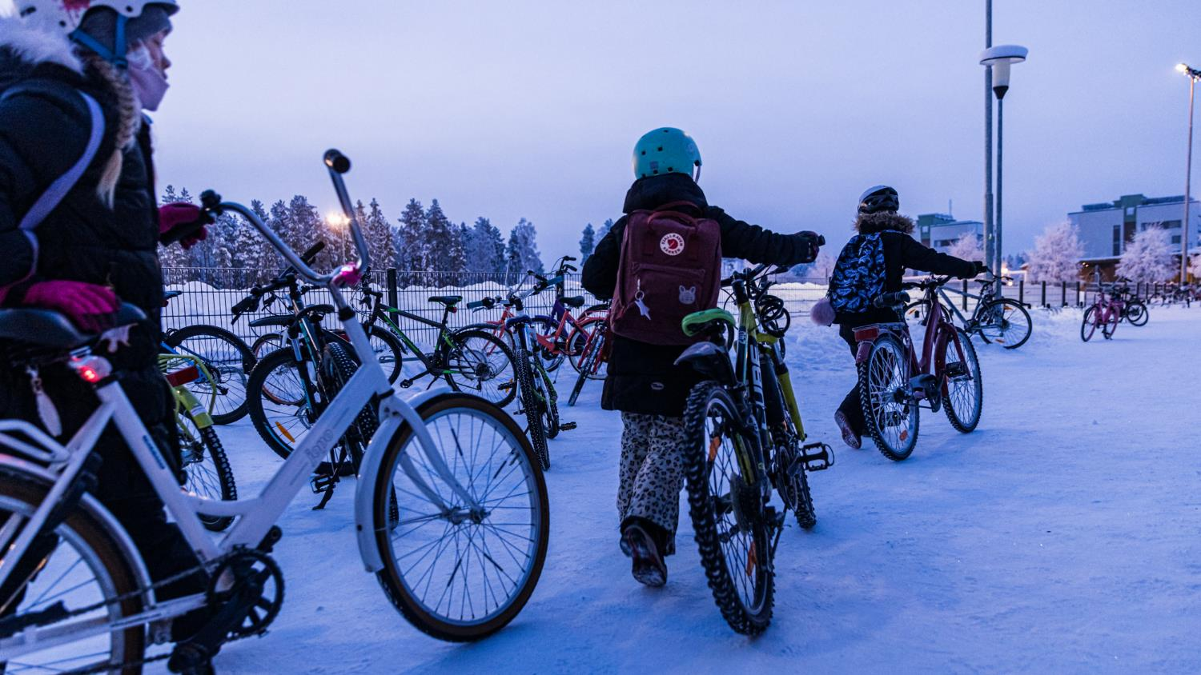
Keskusteltavaksi vanhempien kanssa
Notes:
Tässä osiossa on keskustelun aiheita vanhempien kanssa.

Slide 17
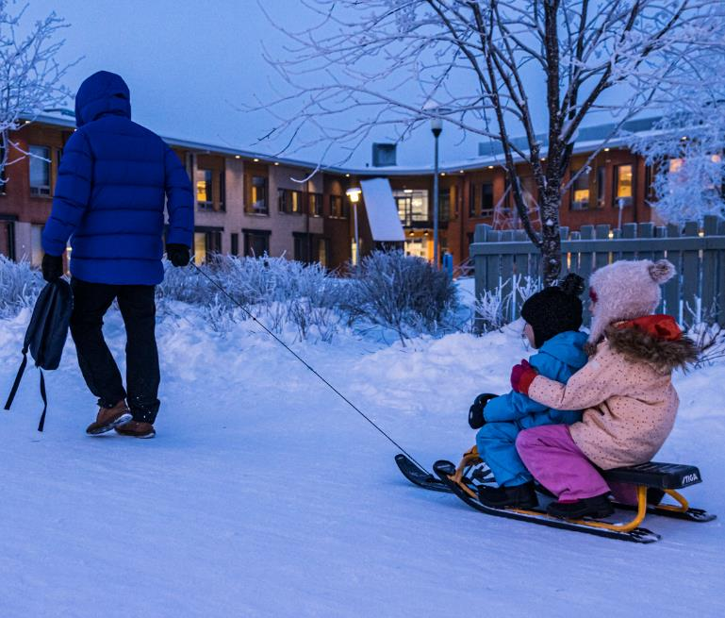
Vanhemmilla suuri rooli
Vanhemmat päättävät, millä kouluun kuljetaan.*
Lapsena opittu kulkutapa seuraa yleensä myös aikuisena.
KESKUSTELUTEHTÄVÄ: Mitkä ovat teille tärkeitä tekijöitä kulkutavan valinnassa?
*Opetushallitus, koulujen järjestysääntöjen laatimisohje
Notes:
Huoltaja päättää millä koulumatka kuljetaan, 1-luokasta alkaen, ei koulu.
Aktiivinen kulkutapa ja fyysinen aktiivisuus seuraan yleensä myös aikuisuuteen.
Voitte keskustella vanhempien kanssa, mitä tekijöitä vanhemmat huomioivat päättäessään lapsensa kulkutapoja.

Slide 18
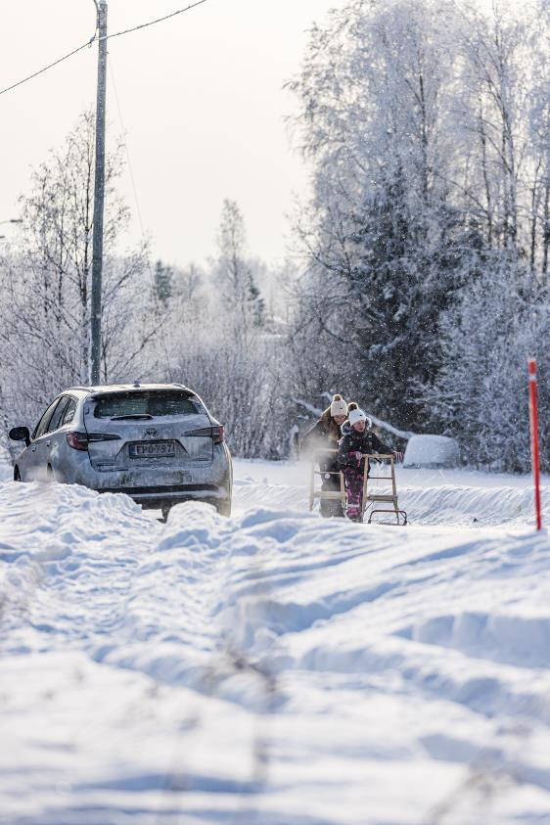
Rauhoitetaan koulun lähialue autoista
Saattoliikenne ja koulun pihalla olevat autot muodostavat lapsille ja nuorille suurimman turvallisuusriskin.
TEHTÄVÄ: Sovitaan yhteiset pelisäännöt saattoliikenteeseen.
Notes:
Saattoliikenne on suurin turvallisuusriski koulumatkoilla. Lyhyiden alle 3 km koulumatkojen saattoliikennettä tulisi välttää ja muun saattoliikenteen osalta olisi hyvä sopia pelisäännöt.

Slide 19
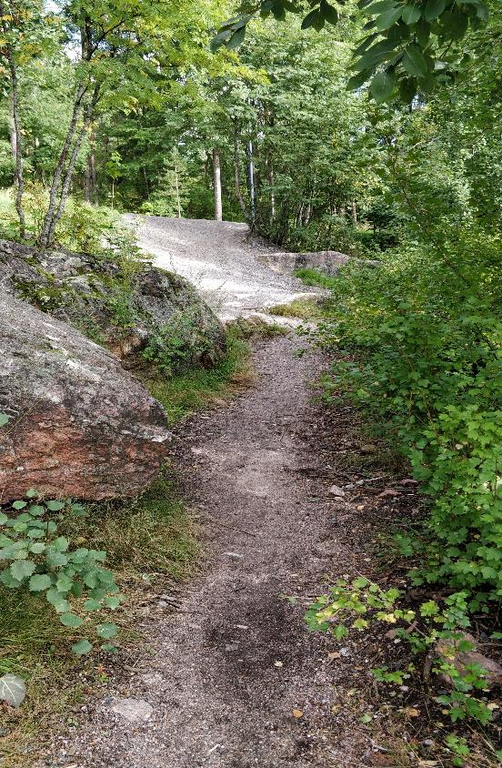
Koulumatkojen olosuhdekartoitukset
Koulujen piha-alueiden ja lähikatujen liikennejärjestelyjen kartoitus voidaan tehdä yhteistyössä kunnan, koulun, vanhempien ja oppilaiden kanssa.
Lisätietoa: Fiksusti kouluun olosuhdekartoitukset
TEHTÄVÄ: Mitä parannettavaa koulureiteissä olisi? Miten huoltajat voivat vaikuttaa koulureittien turvallisuuteen?
Notes:
Koulumatkoihin vaikuttavia olosuhteita voidaan tarkastella yhteistyössä koulujen, oppilaiden ja vanhempien kanssa. Fiksusti kouluun –ohjelman materiaalin avulla voitte tutustua, mitä siellä on huomioitu.
Tässä osiossa on hyvä keskustella, onko asioita mihin vanhemmat voivat vaikuttaa (esim. oma ajonopeus, ennakointi, saattoliikenne)

Slide 20
Lisätietoja aktiivisesta ja kestävästä koulumatkasta www.fiksustikouluun.fi
Notes:
Palautetta materiaalista voi antaa Fiksusti kouluun –ohjelman yhteystietojen kautta.

